Slide 1
Шукай трудність – знайдеш мудрість
Підготовка до написання твору – розповіді з елементами роздуму

Slide 2
Країна Мудрості
М И Блажен той, хто
У Сократ осягнув мудрість.
Д Платон Мудрість
Р Піфагор дорожча перлів.
Е Аристотель Біблія
Ц Сковорода
І Сухомлинський
В
У
Т
А
К
М
Р
И
І

Slide 3
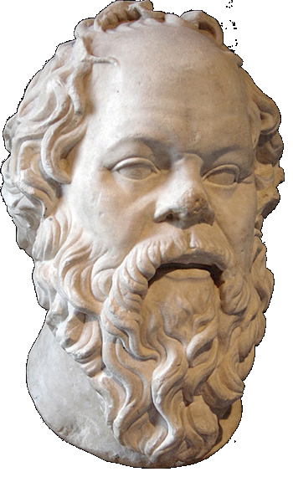
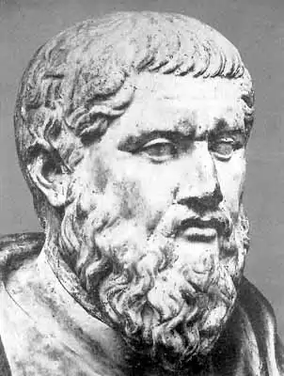
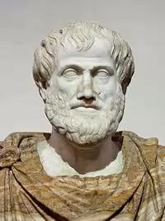
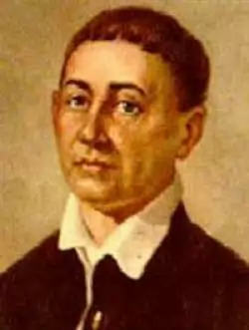
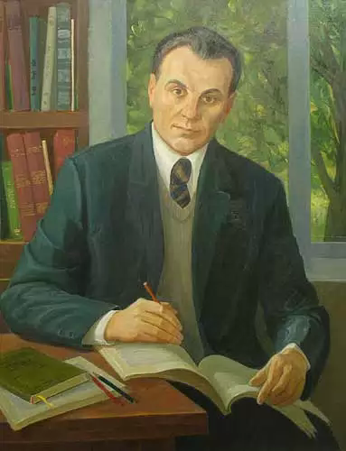
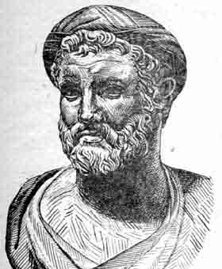
Ми - мудреці

Slide 4
Закони мудреця
Шукай , знайдеш .
Мудрий нічого не робить не .
Мудрість є ц н і з . .

Slide 5
Закони мудреця
Шукай , знайдеш .
Мудрий нічого не робить не .
Мудрість є цариця Неба і землі .
трудність
мудрість
подумавши

Slide 6
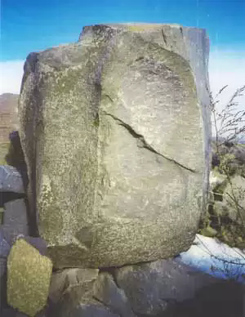
Парк Академус
Багатство як вода: Знання подібні
……. і ……. воді: …….
……. …..
Пташка Краще один
красна пір᾿ям, а день бути …..,
людина - ….. ніж усе життя
її …..

Slide 7
Парк Академус
Багатство як вода: Знання подібні
прибуває і відходить воді: дорогу
прокладуть собі.
Пташка Краще один день
красна пір᾿ям, а бути людиною,
людина – знаннями. ніж усе життя
її тінню.

Slide 8


Загадки мудреців
Похороніть мене з Світ ловив мене,
відкритими руками, поверну- та не спіймав.
тими долонями догори.

Slide 9
Притча про їжаків
Під час Льодовикового періоду тварини замерзали і гинули.
Їжаки зрозуміли, що жити стало дуже небезпечно, тому вирішили зібратися всі разом, притулитися один до одного і таким чином зігрітися. Так вони захистили себе від холоду. Проте, хоча їм і стало тепло, та гострими голками вони кололи один одного. І тому їжаки вирішили знову розійтись. Але це означало – вмерти від холоду!
Прийшлось їжакам вибирати: або змиритися з гострими голками своїх сусідів, або вимирати. І тому, зрештою, вони знову вирішили зібратися і жити разом.
Вони навчились терпіти невеликі рани, які наносить таке спільне проживання з іншими – тому що тепло, яке їм давали співродичі, було значно важливішим.
Мораль:
Щоб побудувати хороші стосунки, не обов’язково зводити разом ідеальних людей, які не мають недоліків. Треба навчитися жити з іншими, не дивлячись на всі їх мінуси, і цінувати їх плюси.

Slide 10
Розкодуйте руни
й ц у к е н г ш щ з х ї ф і в а п р о л д ж є я ч с м и т ь б ю й ф я ц і ч у в с к а м е п и н р т г о ь ш л б щ д ю з ж х є ї ю б ь т и м с ч я є ж д л о р п а в і ф й ц у к е н г ш щ з х ї й ц у к е н г ш щ з х ї ф і в а п р о л д ж є я ч с м и т ь б ю й ф я ц і ч у в с к а м е п и н р т г о ь ш л б щ д ю з ж х є ї ю б ь т и м с ч я є ж д л о р п а в і ф й ц у к е н г ш щ з х ї й ц у к е н г ш щ з х ї ф і в а п р о л д ж є я ч с м и т ь б ю й ф я ц і ч у в с к а м е п и н р т г о ь ш л б щ д ю з ж х є ї ю б ь т и м с ч я є ж д л о р п а в і ф й ц у к е н г ш щ з х

Slide 11
Розкодуйте руни
Мудрість
Людяність
Терпіння
Доброта
Серце
Лад

Slide 12
Бережемо мудрість
Мудрість Сутність людини , а не Людяність зовнішність.
Терпіння
Доброта - основа мудрості.
Серце
Лад
- не підкова, під ногами не
знайдеш.
Найпрекрасніші мрії Твоя краса у твоїй .
зберігає твоє . .
Де , там і клад.

Slide 13
Бережемо мудрість
Найпрекрасніші мрії зберігає твоє серце.
Мудрість – не підкова, під ногами не знайдеш.
Твоя краса у твоїй доброті.
Де лад, там і клад.
Терпіння – основа мудрості.
Сутність людини – людяність, а не зовнішність.

Slide 14
Творимо мудрість
Турбота
Гори
Радість
Джерело

Slide 15
Творимо мудрість
1.Закони мудреця.
2.Вічні істини парку Академус.
3.Повчальні приклади великих мудреців.
4.Бережемо мудрість.
5.Творимо мудрість.

Slide 16
Дякую, мудреці!

Slide 17
Притча про мудрість
Поки він був маленьким, у нього було тільки Бажання. Воно голосно кричало: "Хочу!".
Він підріс і у нього з'явився Обов’язок. Він наполегливо повторював: "Треба!".
Він підріс ще й у нього з'явився Страх. Він зловісно шепотів: "Боюся!".
Слідом за Страхом прийшов Сумнів. Він тихо мимрив: "Не так ...".
Трохи пізніше прийшла Впевненість. Вона твердо заявляла: "Вперед!".
Потім прийшла Шкідливість. Вона хихотіла: "Навпаки!".
І прийшла подружка Шкідливості - Лінь. Вона позіхала і казала: "Завтра".
І кожен раз, коли він збирався щось зробити, з різних куточків душі лунали крики, голоси, шепіт. Він чув всіх і не чув нікого. Він не знав кого слухати, а кого - ні, хто хоче допомогти, а хто - просто поговорити. Він швидко втомлювався і нічого не міг робити.
В один момент прийшла Гнучкість, яка могла слухати всіх і давати лише одну ділову пораду. Іноді Гнучкість говорила як Впевненість, іноді як Сумнів, іноді як Бажання. Вона щоразу була різною, але кожен раз творила чудеса і приносила користь.
Лише в глибокій старості він зрозумів, що під ім'ям Гнучкості ховалася … МУДРІСТЬ.

Slide 18
Сила слова
Ще тоді, коли черепахи вміли говорити, та й, взагалі, багато що ще вміли, зібрались якось вони разом і вирішили влаштувати між собою змагання: хто швидше добереться до вершечка дуже стрімкої вежі. Навколо зібралася ціла юрба, щоб подивитися на це дійство і підбадьорити учасників забігу.
І змагання почалося ...
Якщо сказати по правді, то ніхто в натовпі не вірив, що черепахи здатні досягти вершини вежі. Навколо чулося:
- О, це ЗАНАДТО складно!
- Їм НІКОЛИ не досягти вершини!
Або:
- Нізащо у них не вийде ... Башта занадто висока!
Черепахи теж чули ці вигуки. Ось деякі з них почали падати вниз. Одна за одною… А натовп продовжував кричати: «Занадто складно! Та де там! »
Але ОДНА з них продовжувала лізти все вище і вище, все вище ...Вона не здалася! Вона стала єдиною, кому вдалося досягти вершини!
Ось тоді-то всі інші черепахи захотіли дізнатися, як цій, одній-єдиній вдалося здійснити такий подвиг? Один з учасників змагання запитав черепаху, як вона зуміла знайти в собі сили здолати вежу і досягти мети?
І тут з'ясувалося, що переможниця була … глуха!
Мораль цієї притчі:
Залишайтеся глухими, коли люди говорять ВАМ, що ви не зможете
втілити в життя свої мрії! Ще й як зможете!!! Спробуйте.

